Slide 1
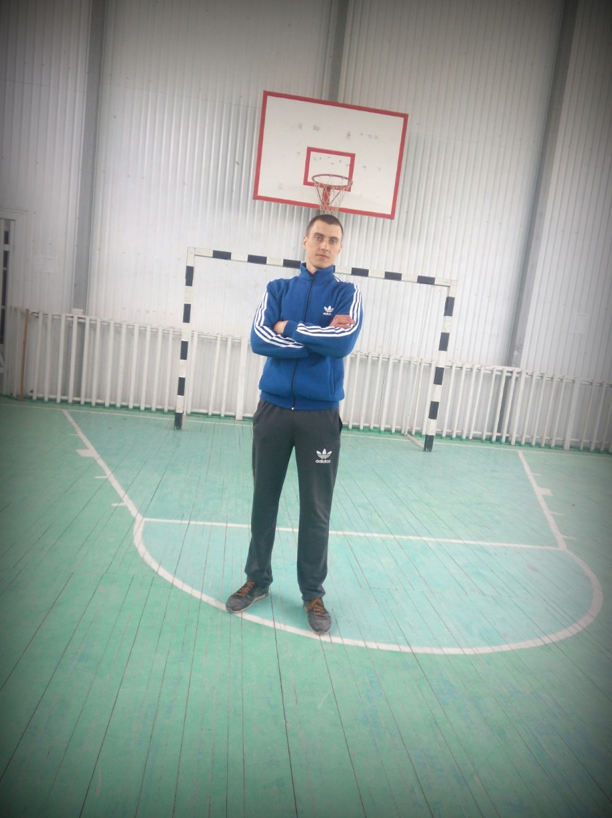
Іванівська ЗШ I-II ступенів Портфоліо учителя фізичної культури Бридуна Миколи Анатолійовича

Slide 2
Структура портфоліо
Загальні відомості
Позакласна діяльність
Науково-методична діяльність

Slide 3
Життєве кредо: Мудрий не той, хто знає багато, а той, чиї знання корисні.
к
е
о
р
д
Педагогічне кредо: Складне зробити простим.
Просте зробити звичним.
Звичне зробити приємним.

Slide 4
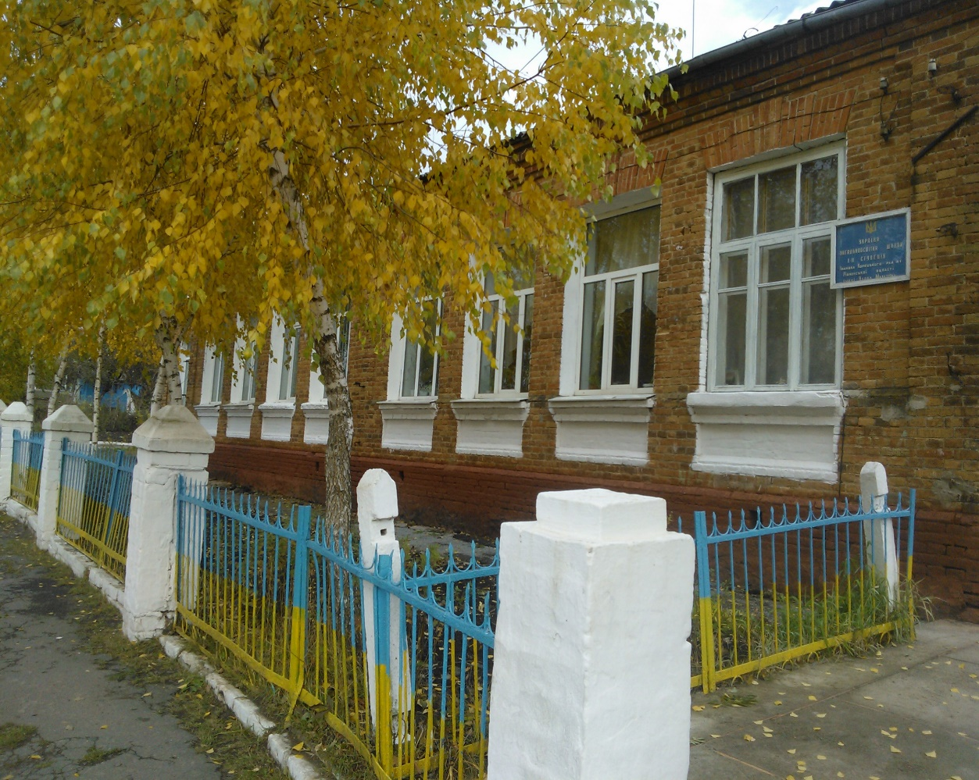
Загальні відомості
Бридун Микола Анатолійович
учитель фізичної культури
Іванівської ЗШ I-II ступенів
Закінчив Житомирський
державний університет
імені І. Франка
Стаж роботи в даному
навчальному закладі 3 роки

Slide 5
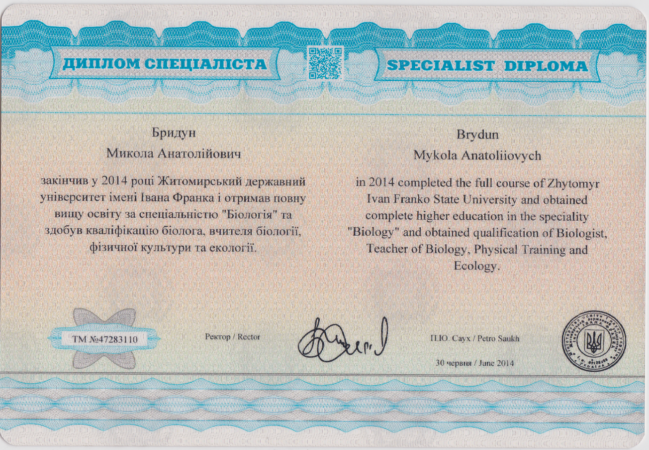
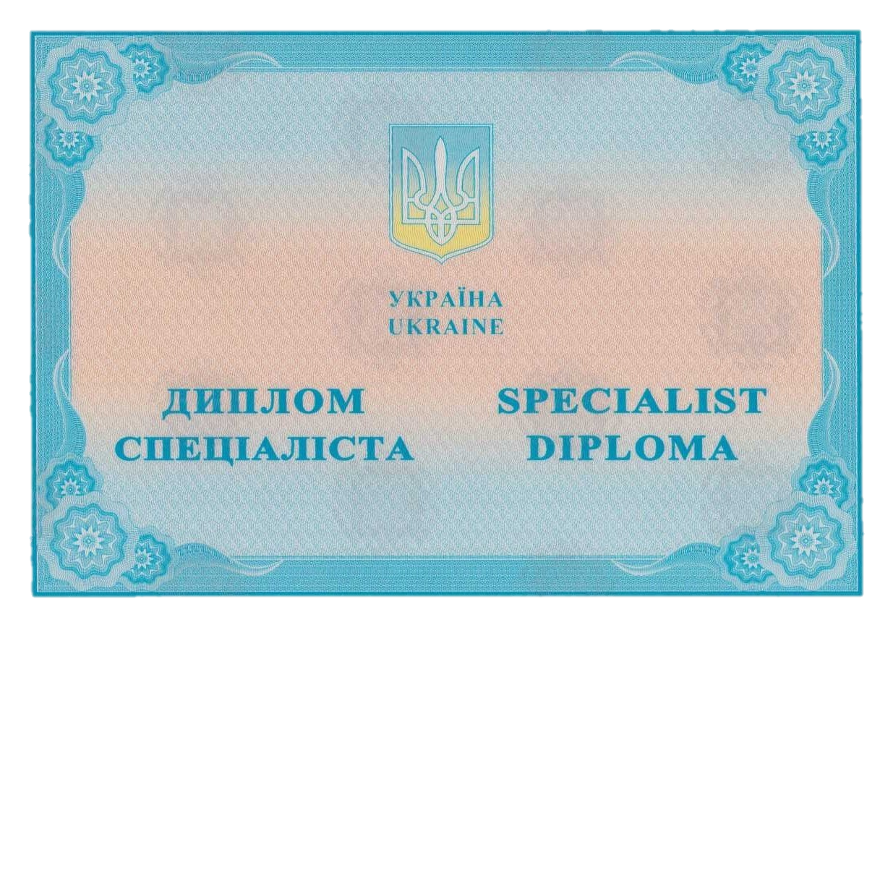
Освіта

Slide 6
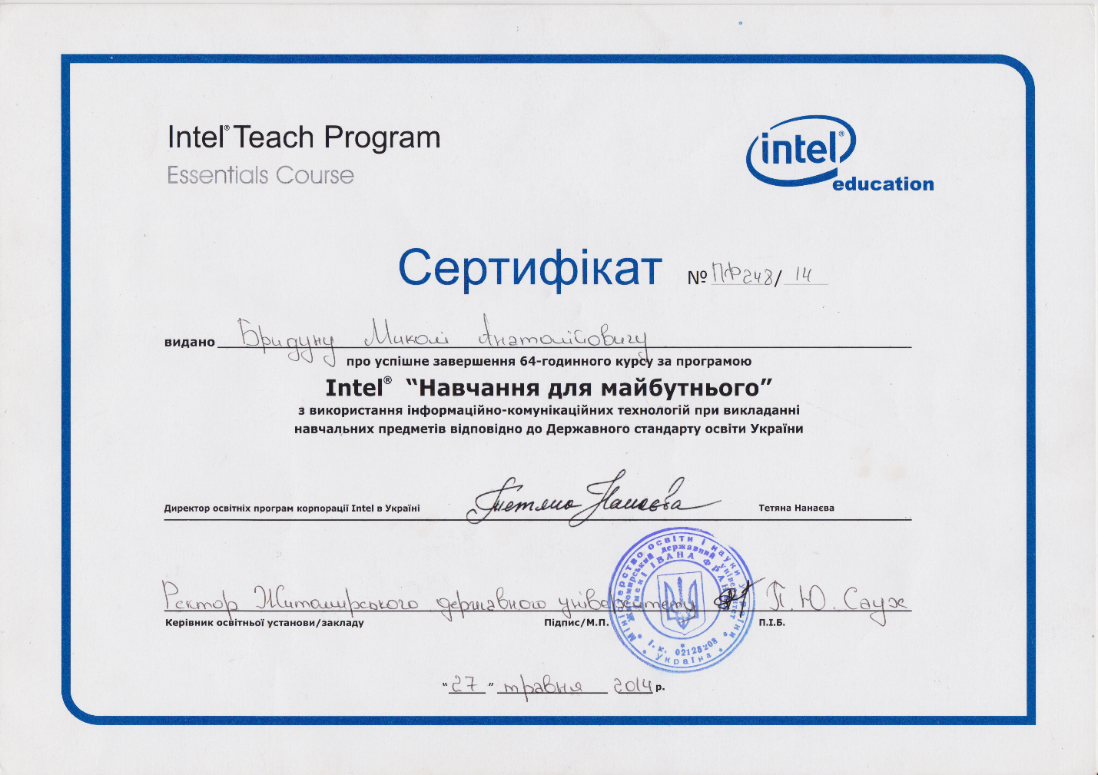

Slide 7
Проблемне питання
Розвиток рухових якостей
на уроках фізичної культури

Slide 8
Методи і
форми
вирішення проблемного
питання
Стандарні Нестандарні
Фронтальний метод Урок - змагання
Груповий метод Урок – конкурси
Потоковий метод Міжпредметні зв’язки
Ігровий метод
Метод змагання

Slide 9
Чинники фізичного виховання учнів спеціальної медичної групи
Народні рухливі та спортивні ігри
Фізичне виховання
дітей з ослабленим здоров’ям
Уроки фізичної культури
Участь в позакласних заходах
Дотримання режиму дня з фізично-
оздоровчими заходами

Slide 10
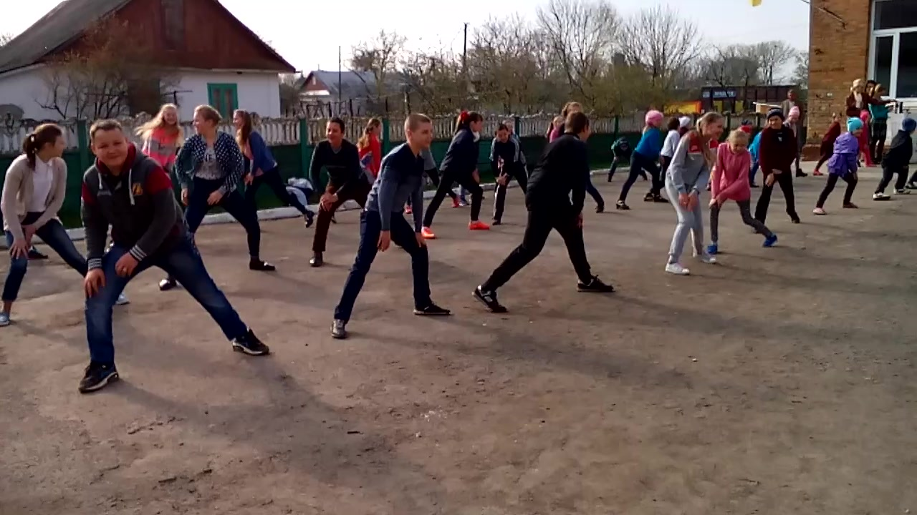
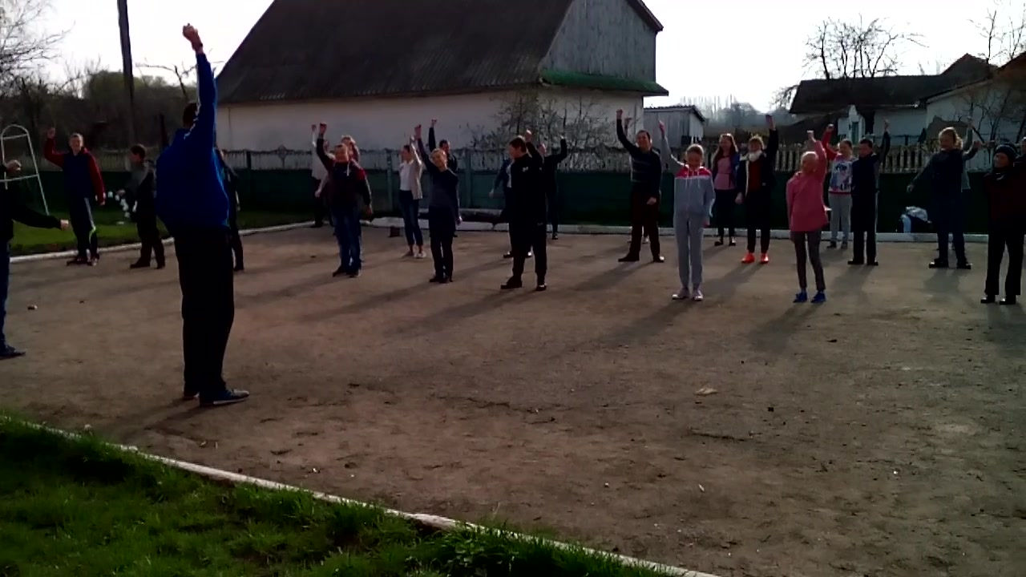
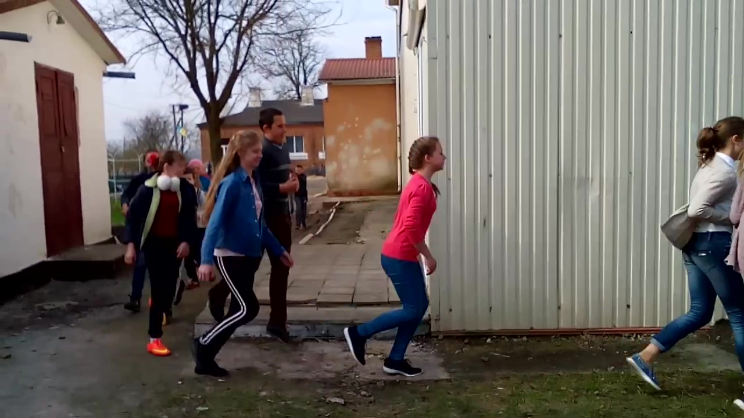
Флешмоб до Дня здоро’я

Slide 11
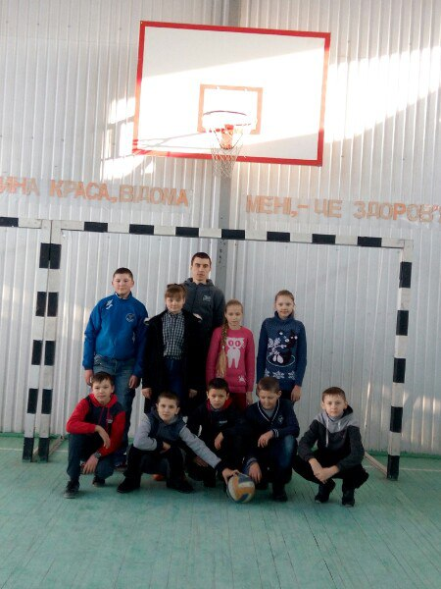
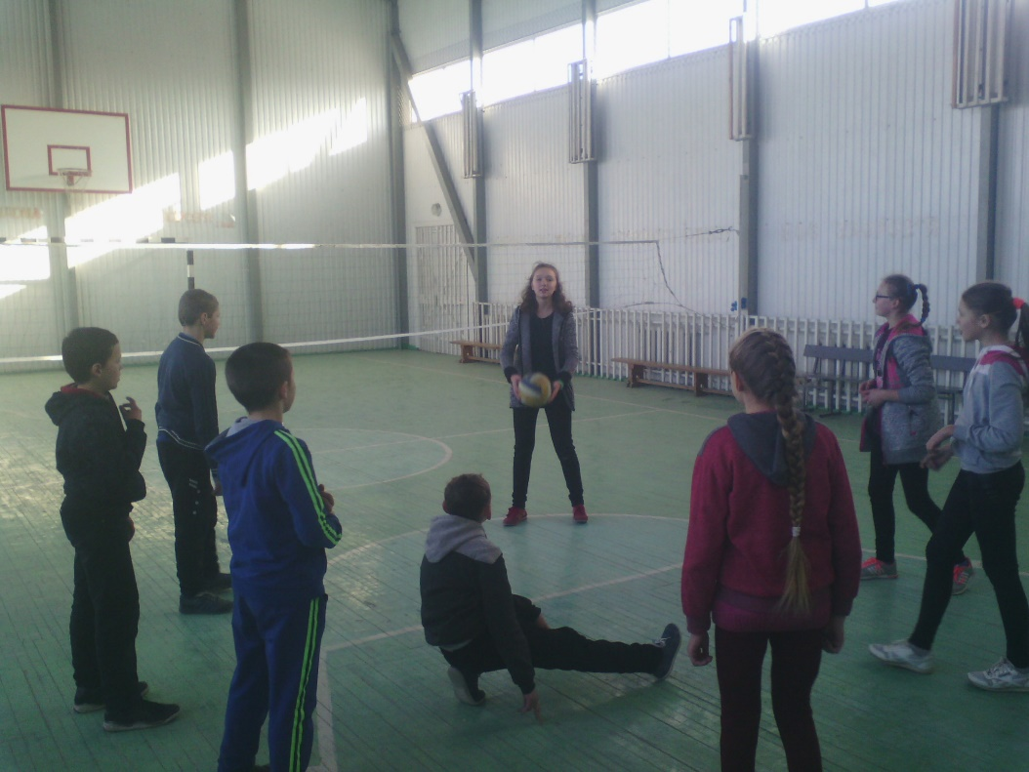
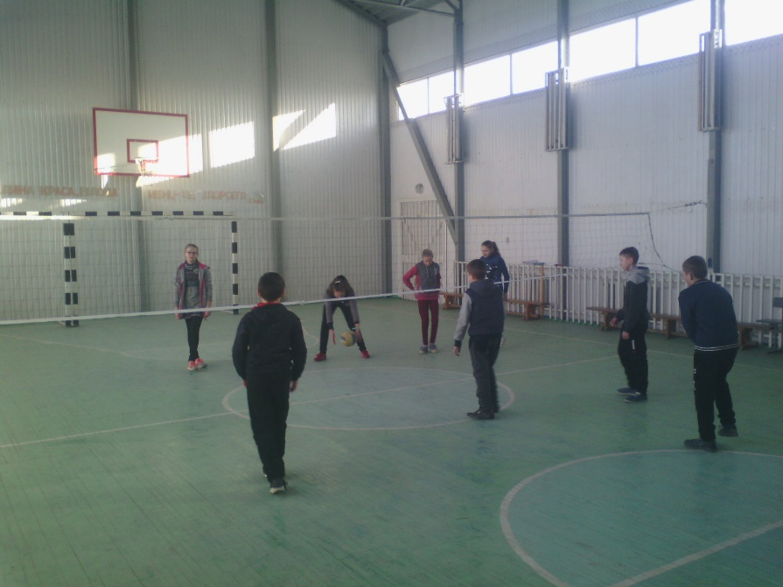
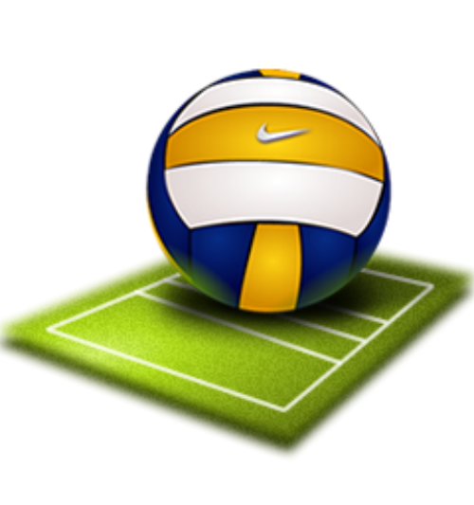
Незабутні уроки з волейболу

Slide 12
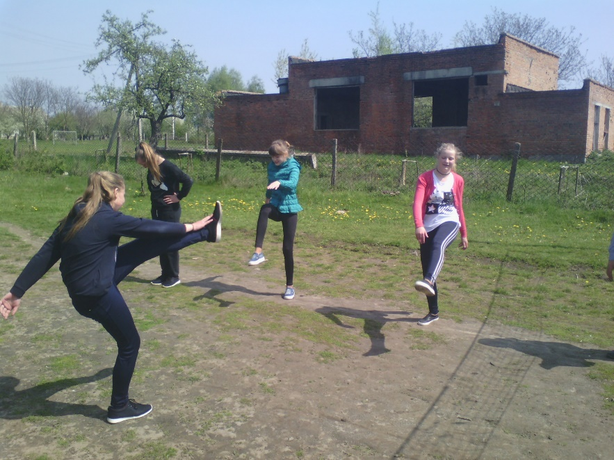
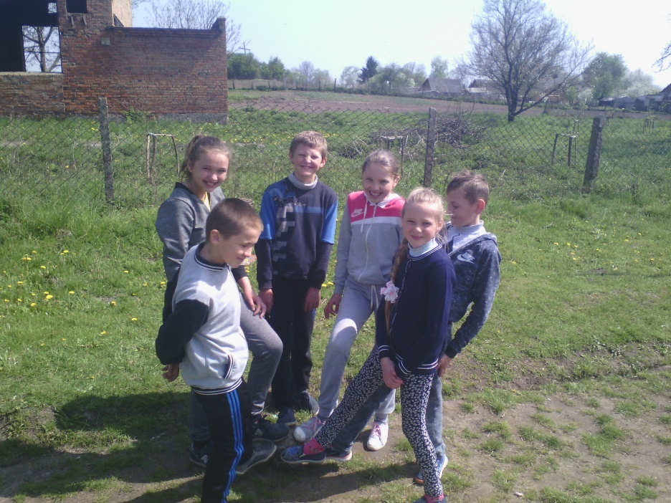
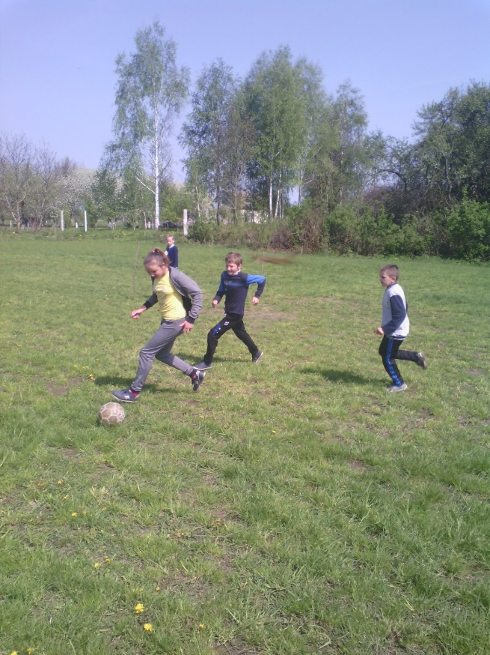
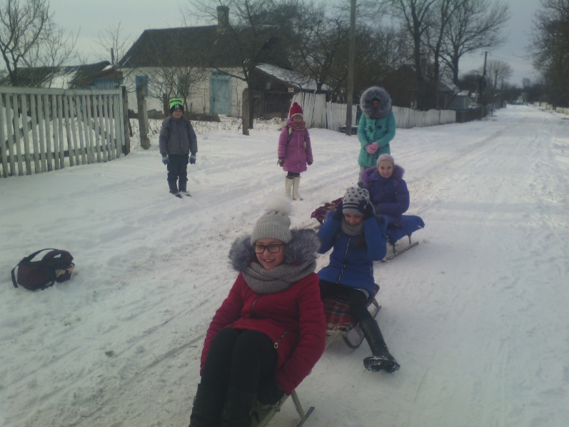
Заняття на свіжому повітрі

Slide 13
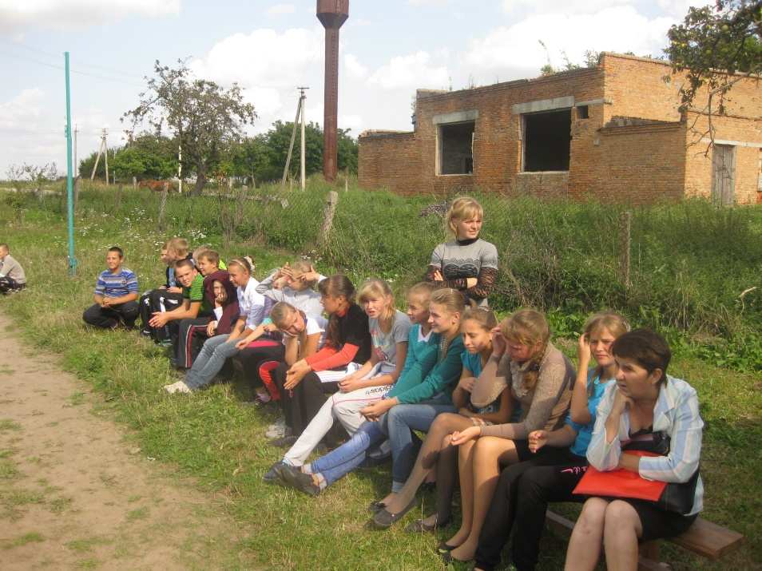
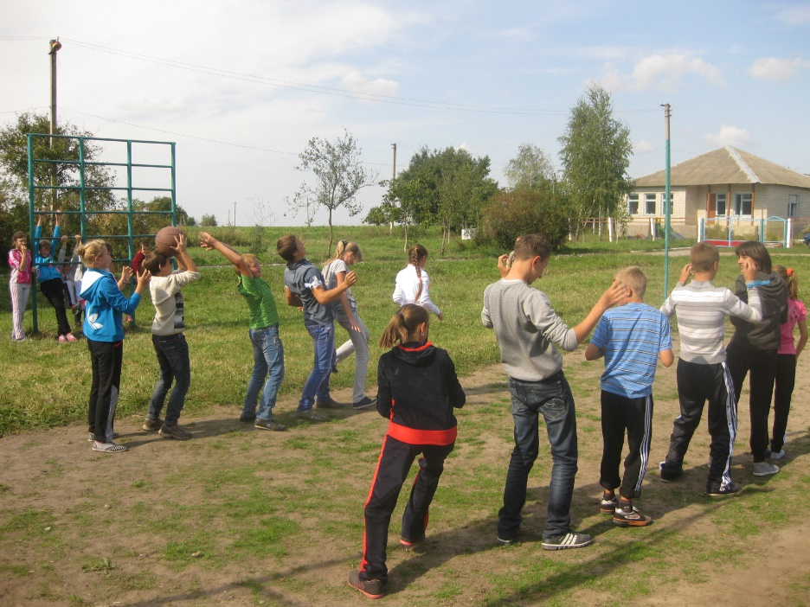
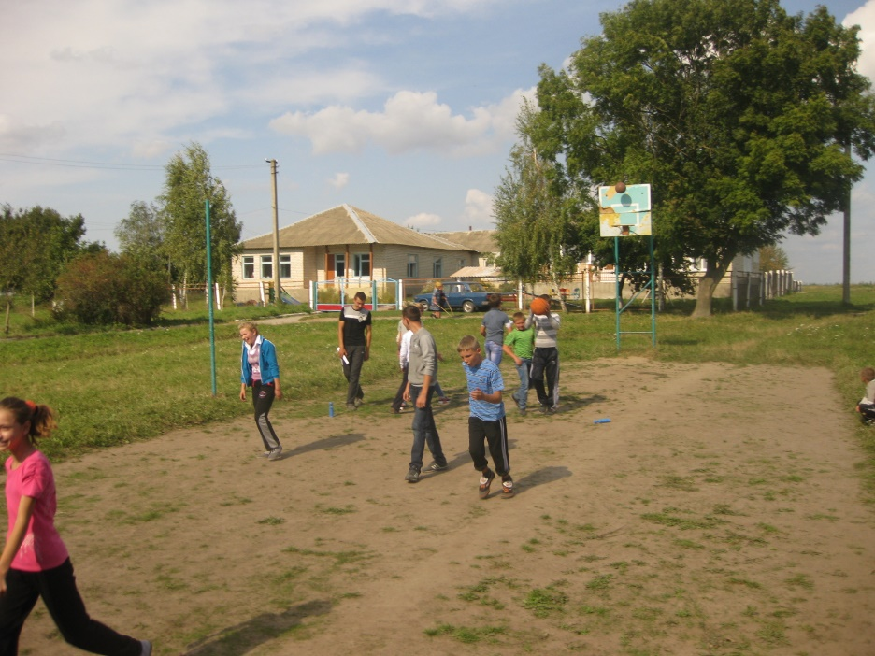
ПОЗАКЛАСНА ДІЯЛЬНІСТЬ З ПРЕДМЕТУ

Slide 14
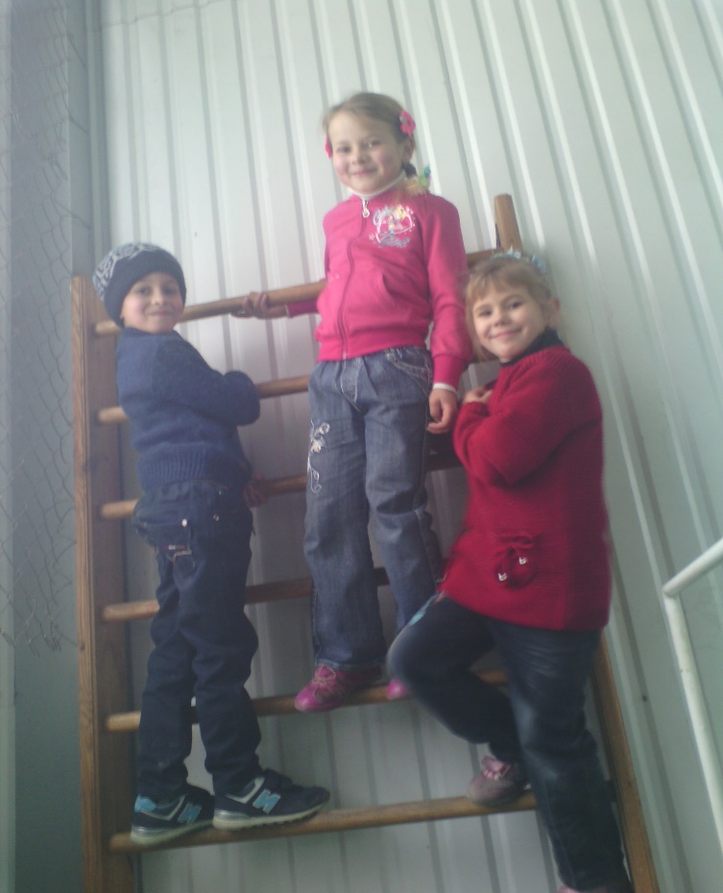
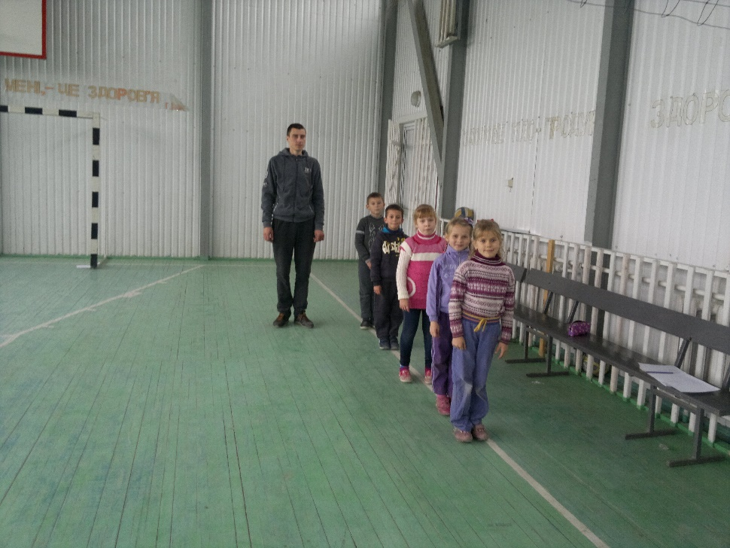
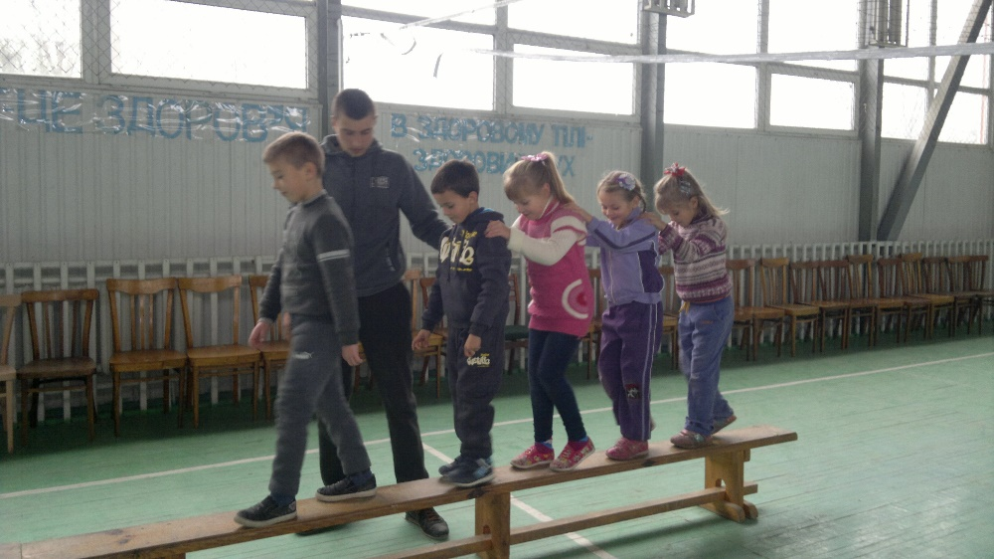
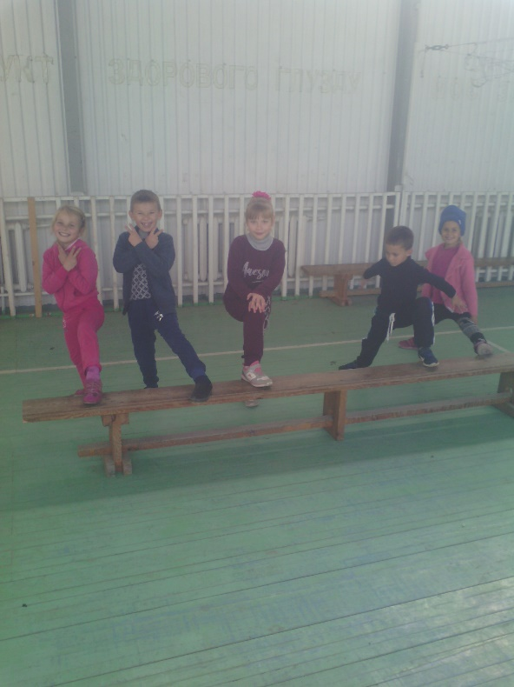
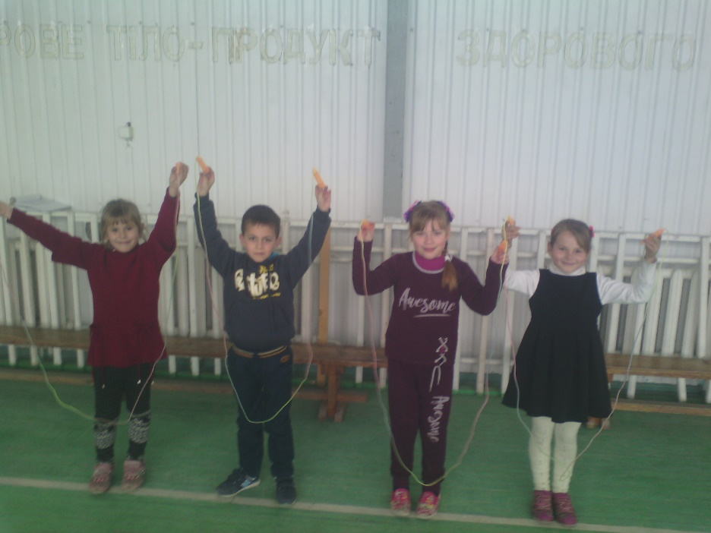
Хто з фізкультурою на «ти», в житті досягне він мети

Slide 15
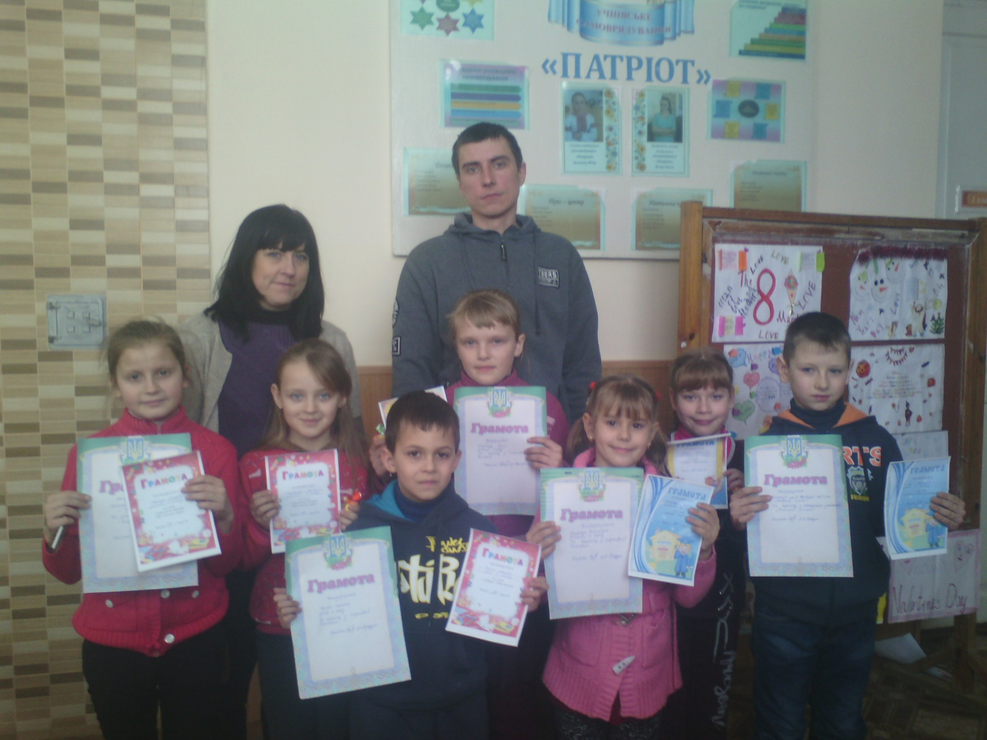
Нагороджуємо переможців

